Slide 1
FreSearch
Research Making Platform
2019.07.08
3조 | 곽지훈 | 이재하 | 최운학 |
| 변정우 | 조성식 | 박동진 |

Slide 2
Index
01
02
03
프로젝트 개요
기획의도
벤치마킹 타겟
프로젝트 목표
사이트 구성안
UI/UX 디자인(스토리 보드)
Site Map
주요 사용 기술(예상)
활용 기술 예상안
04
05
DB Modeling
논리적 모델링
물리적 모델링
테이블 명세서
개발 일정
프로젝트 개발일정

Slide 3
프로젝트 개요
기획의도 / 벤치마킹 타겟 / 프로젝트 목표

Slide 4

기획의도
01
설문지를 자유롭게 제작, 배포, 수집이 가능하고
‘분석’이 가능한 플랫폼

Slide 5
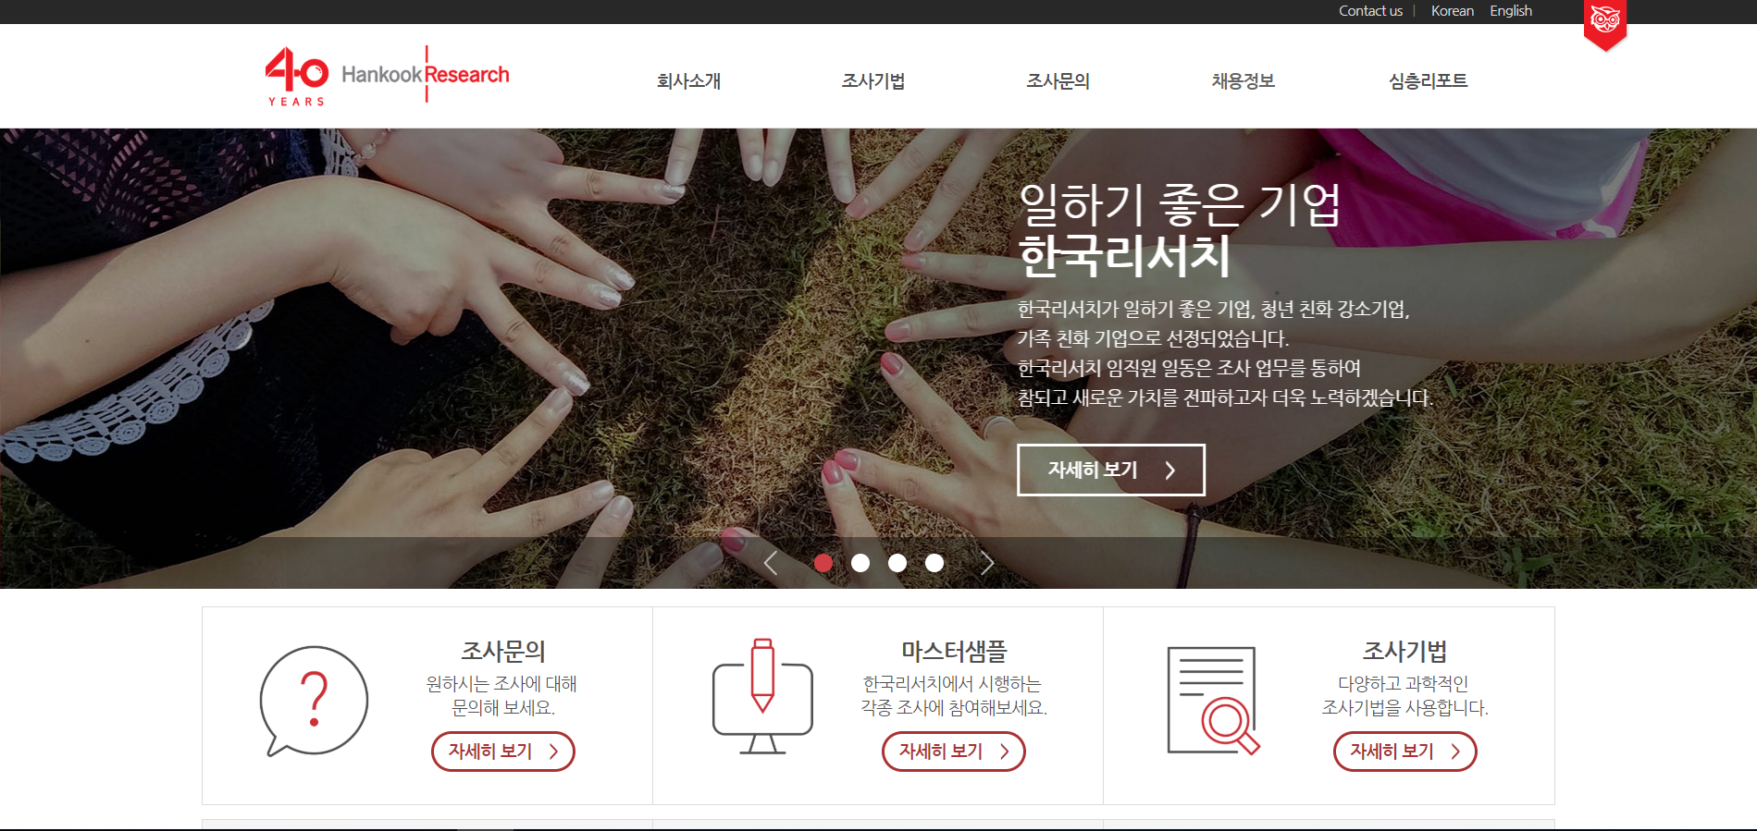


벤치마킹 타겟
02
한국 리서치
구글 설문지

Slide 6
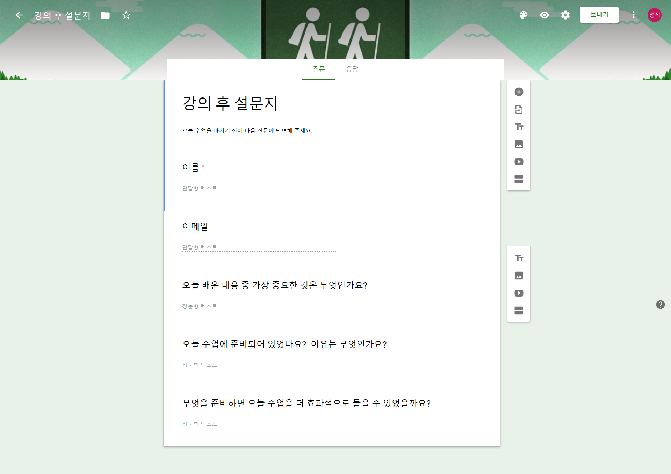
벤치마킹 타겟
02
한국 리서치
구글 설문지

Slide 7
프로젝트 목표
03
유용성
패널이 자유롭게 설문형식을 만들어서 리서치를 진행할 수 있게 하는 것을 목표로 한다
확장성
작은 여러 통계들의 정보를 종합하여 더 크고 확장된 통계 도출
편의성
처음부터 모든 형식을 작성할 필요 없이 클릭만으로 손쉽게 설문양식을 작성할 수 있다.

Slide 8

사이트 구성안
UI/UX 디자인 / 사이트 맵

Slide 9
UI/UX 디자인(스토리보드)
커뮤니티
04
실시간정보
최근 댓글
FreSearch |  |  |  | 버전 | 1.0
 |  |  |  | 작성자 | Team FreSearch
 | 화면 spec | 단계 | Site 설계 | 승인자 | 곽지훈
ID / 내용 | Main |  |  | 작성일자 | 19.7.8
공지사항
최근 글
인기 핫딜
Wishlist
회원정보
후기게시판
 | Description & function
 | [메인 화면] #1.Member 클릭 로그인 창으로 이동 #2. Search 클릭 검색 창 활성화 #3. 각 탭에 게시물 클릭 해당 게시물로 이동
Member
Search
문의/건의
LOGO
Navigation
정보수정
AD
Key Visual
AD
지원
자유게시판
공지사항
이벤트
리서치
참여/내역
나의 글/
댓글 목록
이용안내
자유게시판
TOP 5
통계
TOP 5
패널 신청
Footer

Slide 10
UI/UX 디자인(스토리보드)
커뮤니티
04
실시간정보
최근 댓글
FreSearch |  |  |  | 버전 | 1.0
 |  |  |  | 작성자 | Team FreSearch
 | 화면 spec | 단계 | Site 설계 | 승인자 | 곽지훈
ID / 내용 | 회원가입 |  |  | 작성일자 | 19.7.8
공지사항
최근 글
인기 핫딜
Wishlist
회원정보
후기게시판
 | Description & function
 | [회원 가입] #1. 필수항목 체크 #2. 주거형태,차량,결혼,자녀 인풋타입 라디오방식 #3. 관심항목 리스트 구성해서 체크박스로 선택
이메일
문의/건의
비밀번호
정보수정
비밀번호 확인
이름
지원
시/도
구/군/면
자유게시판
생년월일
년
월
일
전화번호
나의 글/
댓글 목록
이용안내
관심항목
주거형태
차량
결혼
자녀
확인

Slide 11
UI/UX 디자인(스토리보드)
커뮤니티
04
실시간정보
최근 댓글
FreSearch |  |  |  | 버전 | 1.0
 |  |  |  | 작성자 | Team FreSearch
 | 화면 spec | 단계 | Site 설계 | 승인자 | 곽지훈
ID / 내용 | 자유게시판 |  |  | 작성일자 | 19.7.8
공지사항
최근 글
인기 핫딜
Wishlist
회원정보
후기게시판
 | Description & function
 | [자유게시판] #1. 글쓰기 글쓰기 페이지로 이동 #2. 글쓰기 버튼 활성화 회원만 글쓰기 가능하게 권한부여 #3. 추천/반대 게시물 설정 반영
글쓰기
문의/건의
정보수정
번호
제목
글쓴이
등록일
조회수
추천/반대
지원
자유게시판
나의 글/
댓글 목록
이용안내

Slide 12
UI/UX 디자인(스토리보드)
커뮤니티
04
실시간정보
최근 댓글
FreSearch |  |  |  | 버전 | 1.0
 |  |  |  | 작성자 | Team FreSearch
 | 화면 spec | 단계 | Site 설계 | 승인자 | 곽지훈
ID / 내용 | 리서치 등록 |  |  | 작성일자 | 19.7.8
공지사항
최근 글
인기 핫딜
Wishlist
회원정보
후기게시판
 | Description & function
 | [리서치 등록] #1. 답변추가 버튼 클릭 시 답변 추가 #2. 질문추가 질문 추가 시 현재질문 하단에 테이블 새로 생성 #3. 이미지 동영상 추가 질문에 이미지, 영상 추가기능
문의/건의
설문제목
정보수정
설문설명
질문
지원
답변
자유게시판
답변추가
나의 글/
댓글 목록
질문
추가
이용안내
이미지추가
동영상
추가

Slide 13
Site Map
커뮤니티
05
실시간정보
최근 댓글
자체 로그인
공지사항
로그인
최근 글
인기 핫딜
메인
API 로그인
Wishlist
회원가입
회원정보
후기게시판
리서치
카테고리
아이템
문의/건의
정보수정
자유 게시판
게시판 리스트
첨부 파일
지원
자유게시판
통계
통계 정보
상세 정보
나의 글/
댓글 목록
이용안내
문의 게시판
문의 유형
문의 결과
마이 페이지
선호 카테고리
정보 수정
관리자 페이지
회원 리스트
회원 관리

Slide 14
주요 사용기술(예상)
활용 기술 예상안

Slide 15




















활용 기술 예상안
06
Server
Apache Tomcat 9
Database
Oracle Database 11g
Front-End
HTML5
CSS3
JavaScript
jQuery 3.3.1
Bootstrap 4.2.1
Ajax
Back-End
Spring Framework 5
Spring Security
MyBatis 3
IDE
Eclipse ( Spring Tool Suite 3 )
Library / API
Open APIs

Slide 16
DB Modeling
논리적 모델링 / 물리적 모델링 / 테이블 명세서

Slide 17
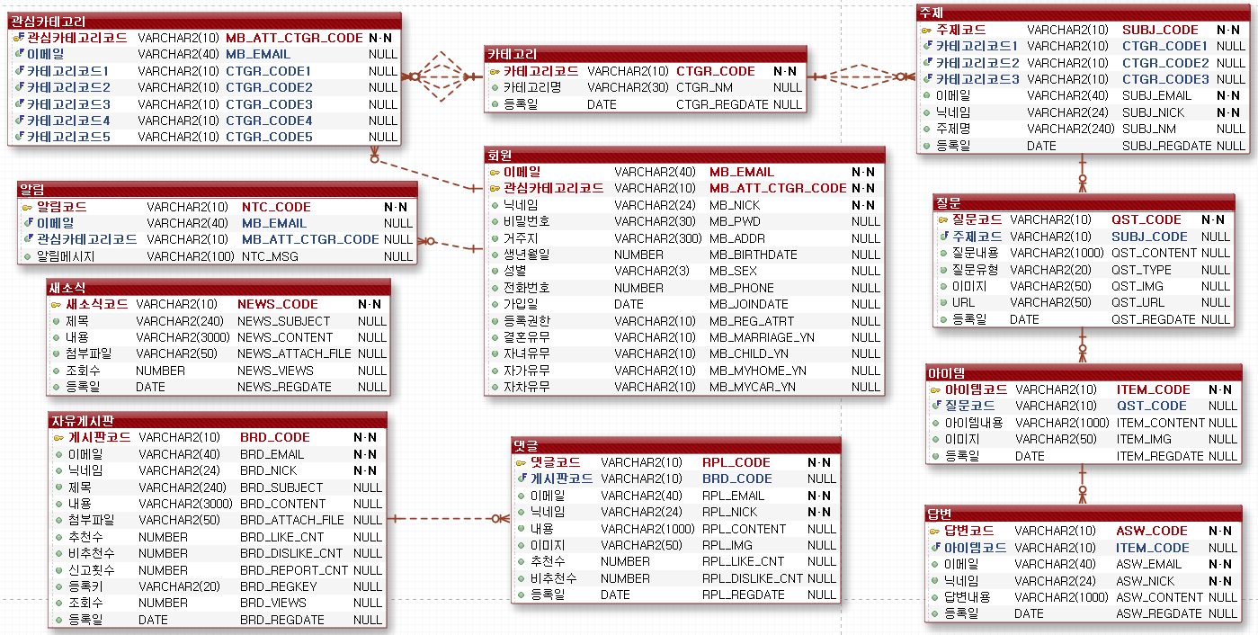
논리적 모델링
07

Slide 18
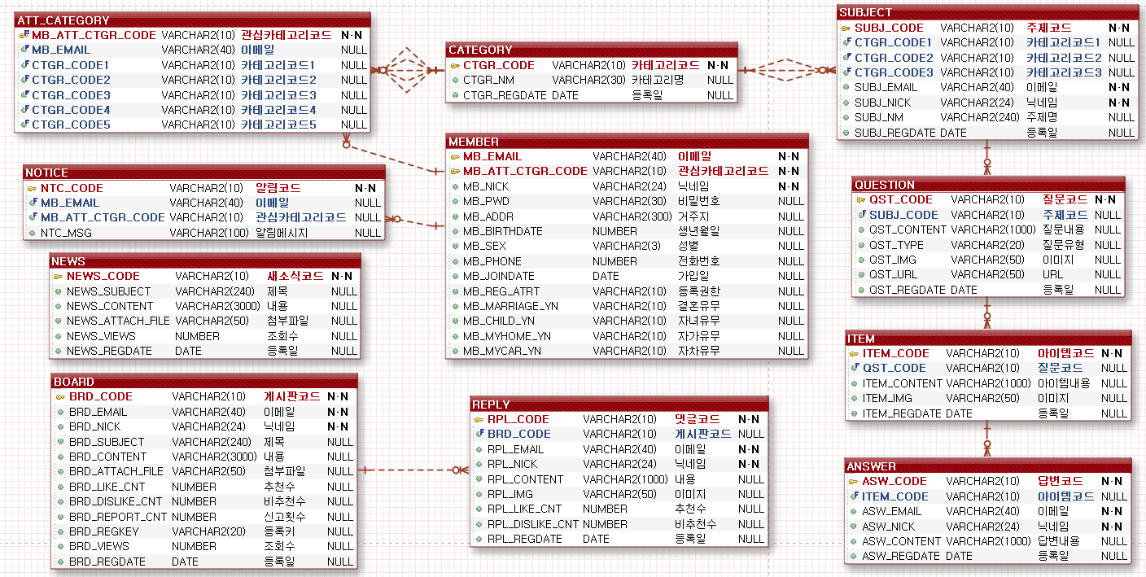
물리적 모델링
08

Slide 19

테이블 명세서
09

Slide 20
개발일정
프로젝트 개발일정

Slide 21

프로젝트 개발일정
10
1
2
3
기획
디자인 & 퍼블리싱
기능 구현
아이디어 브레인스토밍
필요 기술 점검 및 연구
Back-end 설계
비즈니스 로직 구현
추가 기능 설계
4
Front-end 설계
UI / UX 디자인
뷰페이지 코딩
5
디버깅 & 리팩토링
검수
코드 가독성 개선
뷰페이지 재정비
기능, 단위 테스팅
최종 종합 테스팅
수정 사항 점검
자료 정리
FreSearch

Slide 22

감사합니다

